Slide 1

Avancée de la mission jsPsych

Slide 2
Résumé de la réunion précédente
Lancement d’un dossier commun pour l’équipe
Discussion sur les grands sujets à creuser
Pré-test d’écoute
Serveur, norme RGPD, github page,
Repo Equipe,
Template normé,
Plugin pour grosses etapes,
Comment garder les gens attentifs,

Slide 3
Résumé des cas d’utilisations de jsPsych dans PDS
Best Worth Scaling (BWS) - Victor
Sustain Attention to Response Task (SART) - Baptiste
Irrelevant Sound Effect (ISE) - Baptiste
Paced Visual Serial Addition Task (PVSAT) - Baptiste
Scaling on descriptors - Patrick
Paradigme - Carla

Slide 4

jsPsych - BWS
Expérience :
- Ecoute 4 sons,
- Questionnaire.

Slide 5
jsPsych - BWS
Expérience :
- Questionnaire
- Ecoute 4 sons autant qu’il veut

Slide 6
jsPsych - BWS
Expérience :
- Questionnaire
htmlButtonResponse 4 choix de sons
audioKeyboardResponse Lecture du son correspondant

Slide 7
jsPsych - BWS
Expérience :
- Questionnaire
htmlButtonResponse 4 choix de sons + continuer
audioKeyboardResponse Lecture du son correspondant cond.
audioKeyboardResponse Lecture du son correspondant

Slide 8
jsPsych - BWS
Expérience :
- Questionnaire
- Questionnaire
htmlButtonResponse 4 choix de sons + continuer
audioKeyboardResponse Lecture du son correspondant cond.
audioKeyboardResponse Lecture du son correspondant

Slide 9
jsPsych - BWS
Expérience :
- Questionnaire
- Questionnaire
htmlButtonResponse 4 choix de sons + continuer
audioKeyboardResponse Lecture du son correspondant cond.
audioKeyboardResponse Lecture du son correspondant
surveyMultiChoice Deux questions.

Slide 10
jsPsych - BWS
Séquence .json
Expérience :
- Questionnaire
- Questionnaire
htmlButtonResponse 4 choix de sons + continuer
audioKeyboardResponse Lecture du son correspondant cond.
audioKeyboardResponse Lecture du son correspondant
surveyMultiChoice Deux questions.

Slide 11
jsPsych - psychoacoustique
Expérience :
- Ecoute 4 sons,
- Questionnaire.
- Questionnaire
jsPsychPsychophysics Jouer le stimulus + réponse
htmlKeyboardResponse
choices: [NOKEYS]
on_start: function() {
if(response = false) {
stimulus = stimulus.up },
else if(response = true) {
stimulus = stimulis.down
}
} ;
on_trial: function() { …
},

Slide 12
Approfondissement et suite
Mise en place d’exemples pour les deux paradigmes manquants.
Proposition :
- Création d’un dossier de référence avec des exemples typiques par expériences.

Slide 13
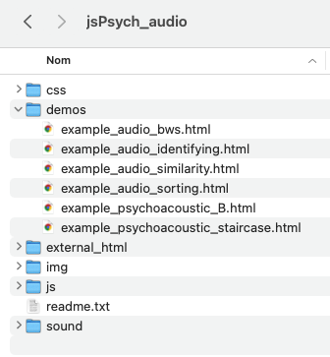
Approfondissement et suite
Calqué sur le dossier example de jsPsych, créer un dossier pour l’audio.
jsPsych_audio

Slide 14
Approfondissement et suite
Discussion

